Slide 1

MY PASSED AWAY

Slide 2
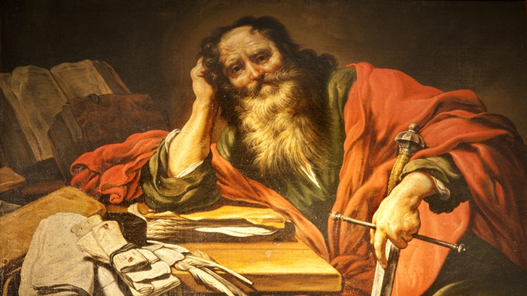
RASUL PAULUS

Slide 3
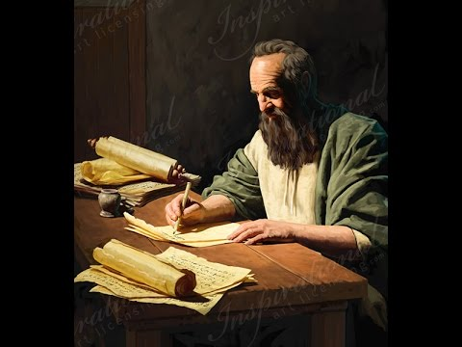

Slide 4
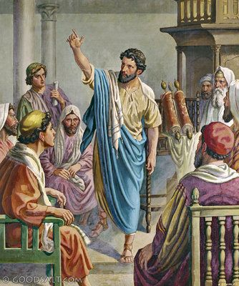

Slide 5
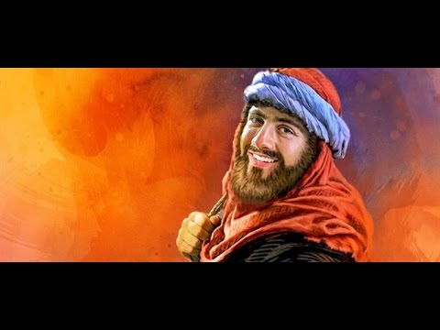
KEBANGGAAN MASA LALU

Slide 6
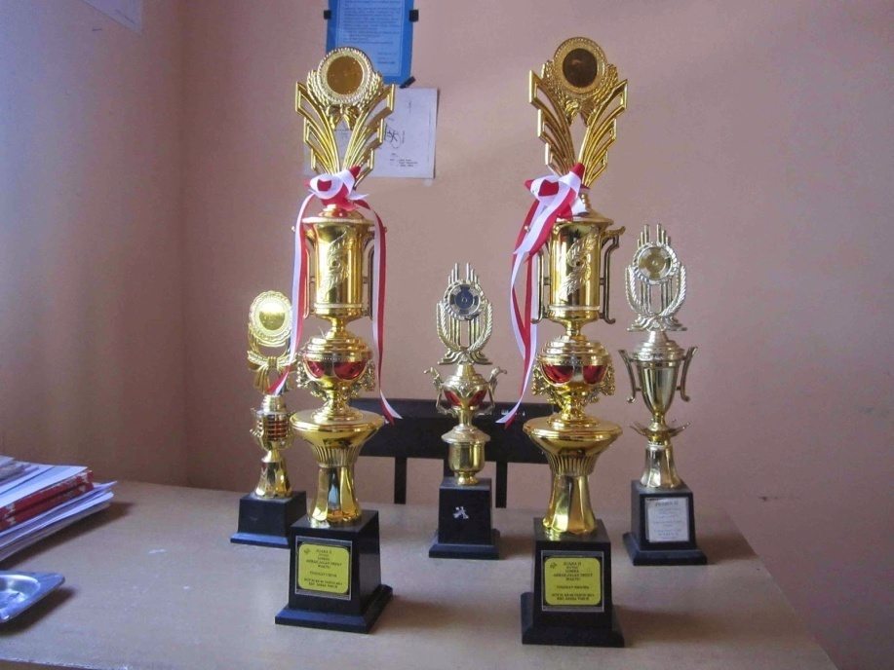
HATI HATI DENGAN KESOMBONGAN
KEBANGGAAN MASA LALU
MALAS
CEPAT PUAS
MERASA HEBAT

Slide 7
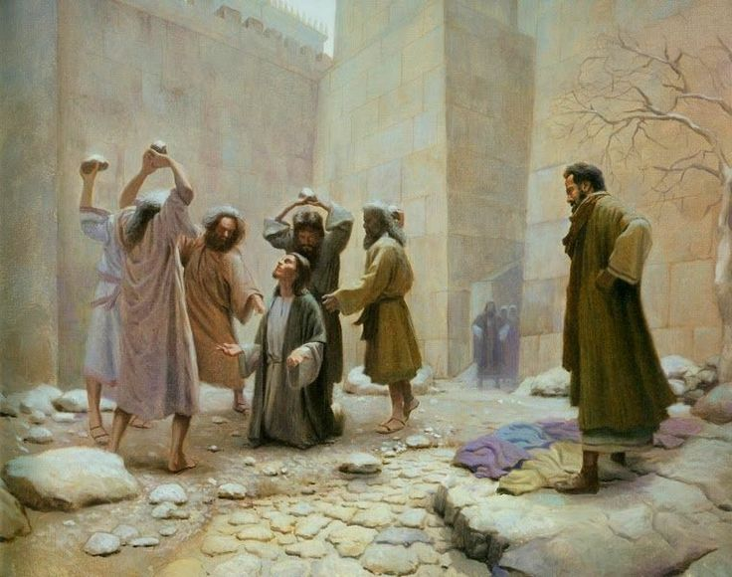
TRAUMA/ LUKA HATI
MASA LALU

Slide 8

TINGGALKAN TRAUMA/LUKA HATI
DI MASA LALU

Slide 9
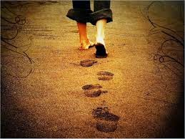

Slide 10
AYO MEMPERKATAKAN FIRMAN
FILIPI 3: 13-14
AKU MELUPAKAN
APA YANG TELAH DI BELAKANGKU
DAN MENGARAHKAN DIRI
KEPADA APA YANG DI HADAPANKU,
DAN BERLARI-LARI KEPADA TUJUAN
UNTUK MEMPEROLEH HADIAH,
YAITU PANGGILAN SORGAWI DARI ALLAH
DALAM KRISTUS YESUS.

Slide 11
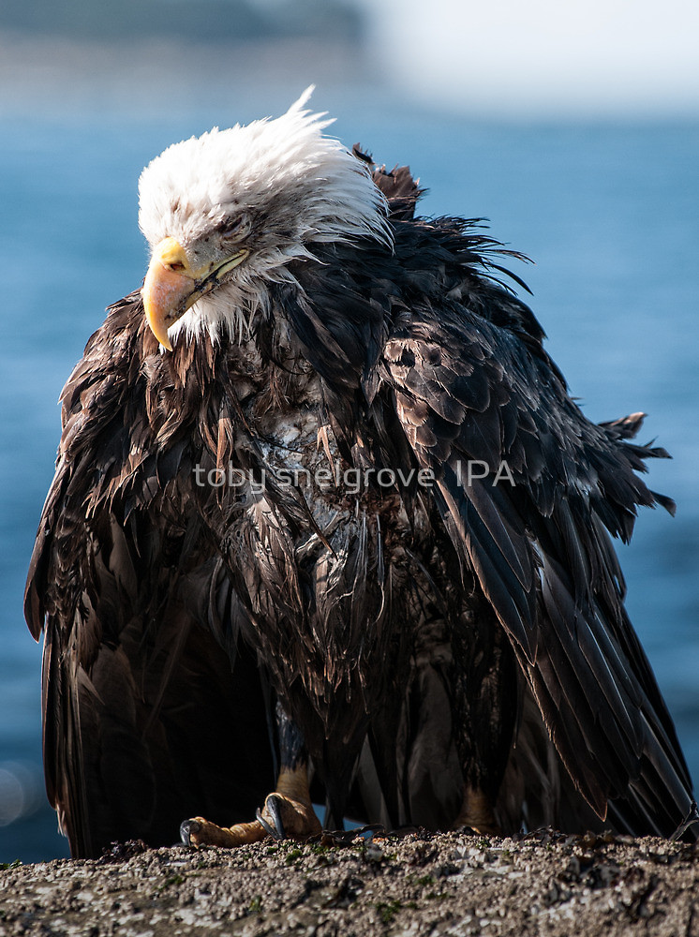

Slide 12


Slide 13
UNTUK SEMBUH DARI MASA LALU
DAN BEBAS DARI KESOMBONGAN
KITA PERLU
WAKTU SELA
BERSEKUTU DENGAN TUHAN
JANGAN KALAH DENGAN BAYI-BAYI

Slide 14
KITA SAKSIKAN DULU
TAYANGAN INI

Slide 15
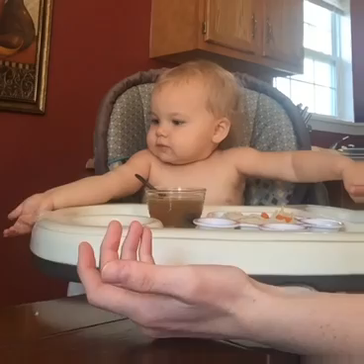

Slide 16
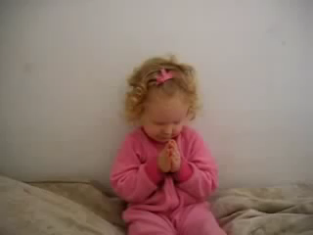

Slide 17
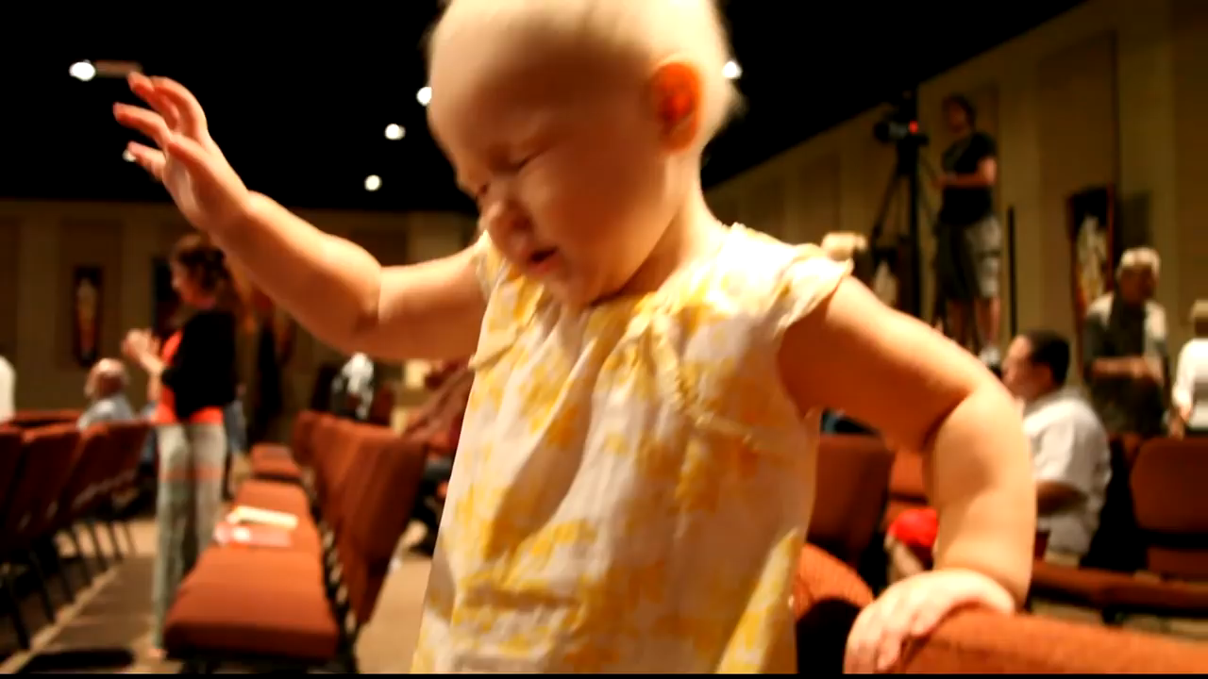

Slide 18
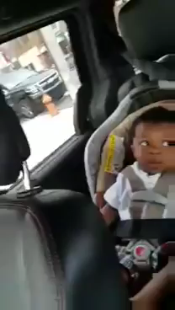

Slide 19

KISAH HIDUP SANG JUARA
MENINGGALKAN TRAUMATIK MASA LALU/
LUKA HATI MASA LALU

Slide 20

REGINA IVANOVA

Slide 21


Slide 22


Slide 23

LAHIR: JAKARTA, 4 DES 85

Slide 24
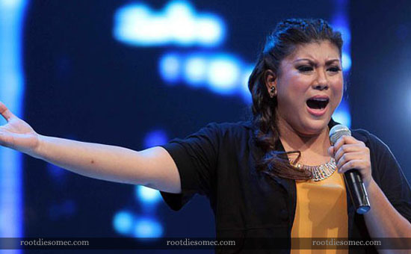
MENYANYI DENGAN PENGHAYATAN

Slide 25
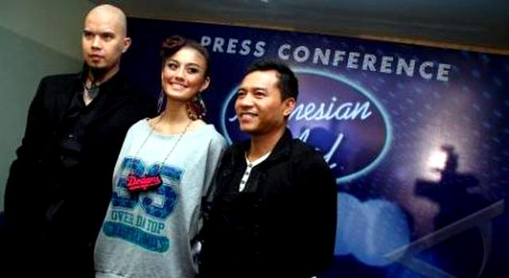
3 JURI TRIPLE A TERPUKAU

Slide 26
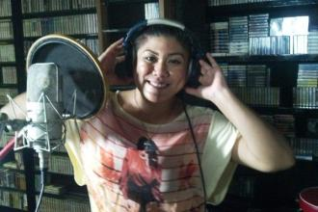
REKAMAN SINGLE PERDANA : KEMENANGAN

Slide 27

TOUR PROMO KE BERBAGAI DAERAH

Slide 28
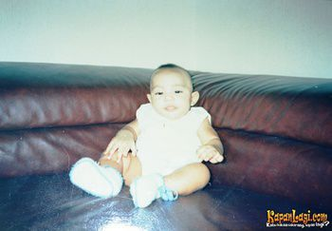
UMUR 1 TAHUN

Slide 29
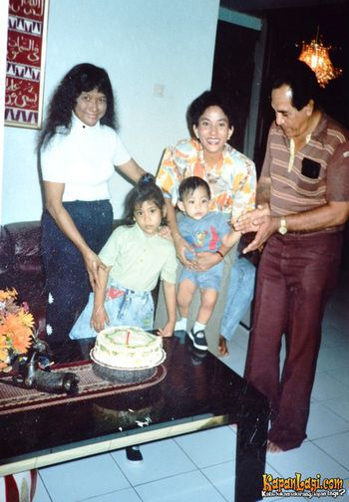
MERAYAKAN ULANG TAHUN BERSAMA
KELUARGA
DI
MASA KECIL

Slide 30
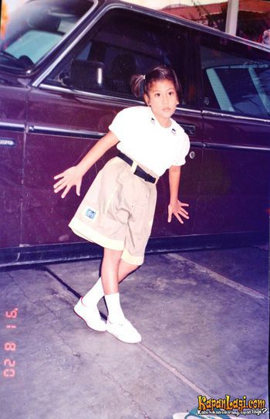
MASA KECIL
REGINA

Slide 31
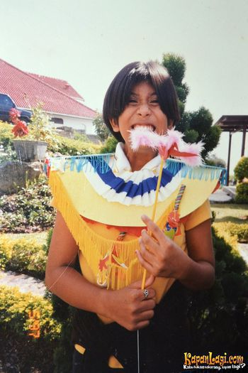
MASA
SD

Slide 32
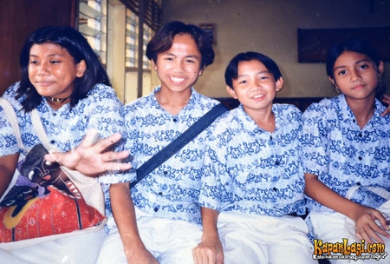
MASA SMP

Slide 33

MASA SMA SUDAH BEKERJA
UNTUK KELUARGA

Slide 34
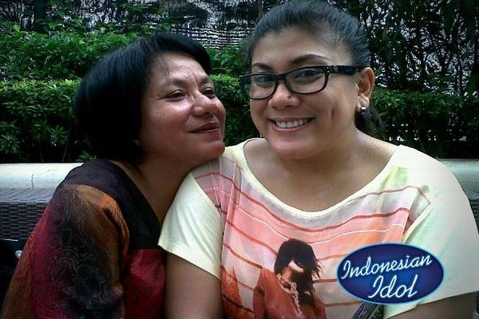
CERITA MAMA
TENTANG REGINA

Slide 35

BERSAMA TEMAN-TEMAN
SATU BAND DI CAFE

Slide 36

BERPOSE DI KANTOR

Slide 37


Slide 38


Slide 39
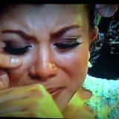

Slide 40

KELUARGA
YANG TADINYA MENYINDIR
KINI MENDUKUNG

Slide 41
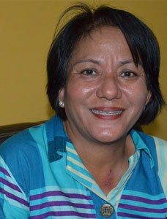
PESAN MAMA
BUAT REGINA

Slide 42
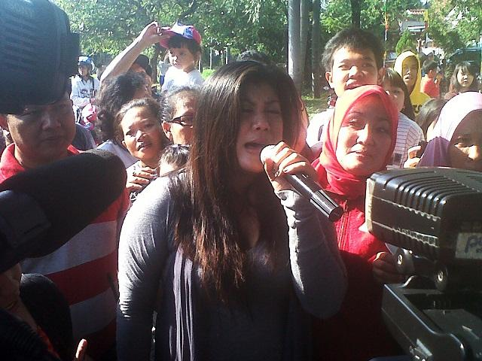
SAAT DISANJUNG
PENGGEMAR

Slide 43
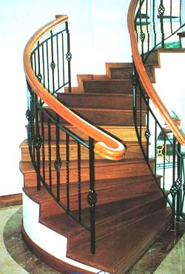
DAN KARIER
TERUS
MENANJAK

Slide 44

DUET BARENG
DAVID COOK
AMERICAN IDOL

Slide 45


Slide 46
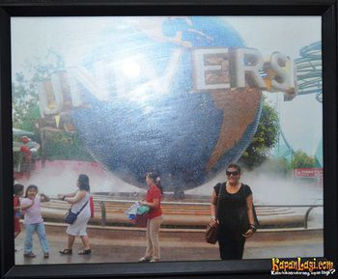
BERLIBUR KE SINGAPURA

Slide 47
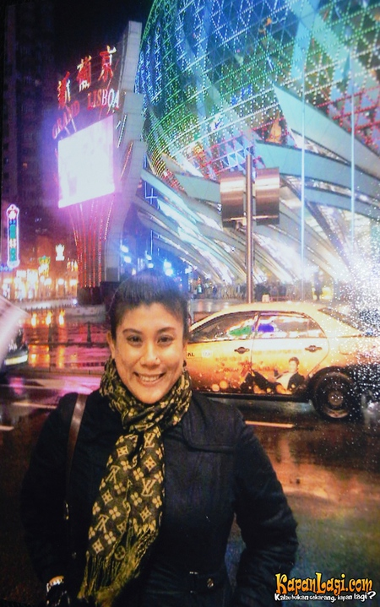
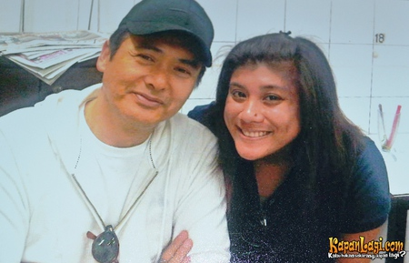
BERLIBUR KE MACAU
BERPOSE BERSAMA
CHOW YUN FAT
BINTANG CHINA

Slide 48

Amsal 24: 10 Jika engkau tawar hati pada masa kesesakan , kecillah kekuatanmu.
Roma 12: 12 Bersukacitalah dalam pengharapan, sabarlah dalam kesesakan, dan bertekunlah dalam doa !

Slide 49
KITA SAKSIKAN DULU REGINA MENYANYI YA

Slide 50
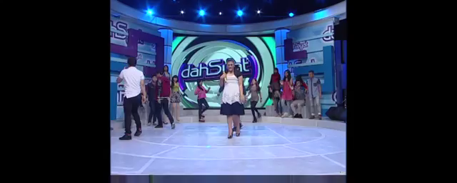

Slide 51
THE EAGLE GENERATION
ADALAH
GENERASI YANG SEMBUH
DARI TRAUMA/ LUKA HATI MASA LALU,
TIDAK SOMBONG,
DAN SIAP MELANGKAH KE DEPAN

